Slide 1

MENGHADIRKAN KARAKTER ISLAMI DI TENGAH GENERASI MILENIAL
Prof. Dr. TAJUDIN NUR, M.Hum.
Guru Besar Fakultas Ilmu Budaya Universitas Padjadjaran
Disampaikan pada kuliah perdana TPB PENDIDIKAN AGAMA ISLAM, Universitas Padjadjaran, 2021

Slide 2
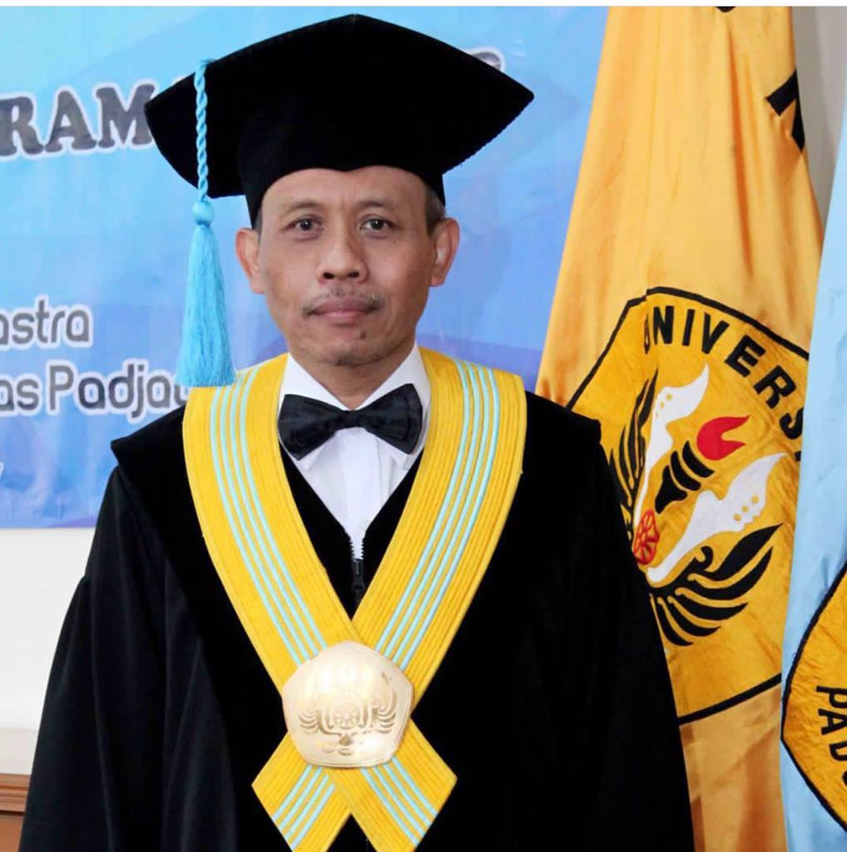
Prof. Dr. TAJUDIN NUR, M.Hum.
Guru Besar Linguistik ARAB Fakultas Ilmu Budaya Universitas Padjadjaran
Ketua Departemen Linguistik Fakultas Ilmu Budaya Universitas Padjadjaran (2017- skrg)
(Click the arrow when in Slide Show mode)
Notes:
In Slide Show mode, click the arrow to enter the PowerPoint Getting Started Center.

Slide 3
MOTTO 1
لَيْسَ الْفَتَى مَنْ يَقُوْلُ كَانَ أَبِيْ وَلَكِنَّ الْفَتَى مَنْ يَقُوْلُ هَاأَنَاذَا.
Pemuda itu bukanlah orang yang membangga-banggakan kebesaran orang tuanya, tetapi pemuda yang sejati itu adalah orang yang berani mengatakan inilah aku.

Slide 4
MOTTO 2
شُبَّانُ الْيَوْمَ رِجَالُ الْغَدِ.
Pemuda itu hari ini adalah pemimpin di masa depan.

Slide 5
ARTI GENERASI MILENIAL
Generasi Milenial atau generasi Y adalah generasi yang lahir pada rentang waktu antara tahun 1981 sampai dengan tahun 2000. Mereka berada antara usia 19 tahun hingga 40 tahun dan mereka sedang menapaki jenjang pendidikan tinggi hingga yang sedang memasuki kemapanan dalam karir.
Mereka adalah generasi yang paling menentukan kehidupan agama, umat, dan bangsa di masa yang akan datang.
Generasi milenial Indonesia jumlahnya cukup besar, yaitu 33,75% dari jumlah total penduduk di tahun 2019. Artinya, nasib bangsa ke depannnya akan sangat ditentukan oleh peran dan kiprah mereka itu yang jumahnya lebih dari sepertiga penduduk.

Slide 6
PERALIHAN GENERASI
Peralihan generasi merupakan sunnatullah atau keniscayaan yang akan terjadi pada setiap zaman di muka bumi ini. Hal ini dinyatakan dalam QS Al-A’raf:69, yaitu:
وَاذْكُرُوا إِذْ جَعَلَكُمْ خُلَفَاءَ مِنْ بَعْدِ قَوْمِ نُوحٍ وَزَادَكُمْ فِي الْخَلْقِ بَسْطَةً فَاذْكُرُوا آلَاءَ اللَّهِ لَعَلَّكُمْ تُفْلِحُونَ
“Dan ingatlah olehmu sekalian di waktu Allah menjadikan kamu sebagai pengganti-pengganti (yang berkuasa) sesudah lenyapnya kaum Nuh, dan Tuhan telah melebihkan kekuatan tubuh dan perawakanmu (daripada kaum Nuh itu). Maka ingatlah nikmat-nikmat Allah supaya kamu mendapat keberuntungan.” (QS Al-A’raf:69)
Pergantian generasi itu Alquran menyebutnya dengan istilah istikhlaf, sedangkan generasi penggantinya disebut dengan istilah khalifah, khulafa, dan khala’if yang akan memimpin dunia di masa depan.

Slide 7
PERALIHAN GENERASI
2. Pergantian generasi itu Alquran menyebutnya dengan istilah istikhlaf, sedangkan generasi penggantinya disebut dengan istilah khalifah, khulafa, dan khala’if yang akan memimpin dunia di masa depan.
3. Alquran mengingatkan bahwa peralihan generasi dan kepemimpinan tidak selamanya berlangsung linier, akan tetapi seringkali terjadi secara spiral bahkan regresif. Artinya, pergantian kepemimpinan itu bukannya menghasilkan pemimpin yang lebih baik, tapi justru sebaliknya yang muncul adalah pemimpin yang buruk atau lemah dari segi leadership, wawasan, dan integritas. Kalau ini yang terjadi, tentu merupakan musibah bagi perjalanan sebuah bangsa.

Slide 8
PERALIHAN GENERASI
4. Secara lebih spesifik disebutkaan oleh Alquran pada Surat Maryam ayat 59 bahwa datangnya generasi yang rusak itu adalah generasi yang memilih jalan hawa nafsu dan hedonisme daripada jalan ketaatan:
فَخَلَفَ مِنْ بَعْدِهِمْ خَلْفٌ أَضَاعُوا الصَّلَاةَ وَاتَّبَعُوا الشَّهَوَاتِ فَسَوْفَ يَلْقَوْنَ غَيًّا
Maka datanglah sesudah mereka, pengganti (yang jelek) yang menyia-nyiakan shalat dan memperturutkan hawa nafsunya, maka mereka kelak akan menemui kesesatan. (19 :59)
5. Ayat di atas berbicara tentang peralihan generasi yang meyedihkan. Di mana generasi pendatang tidak mampu menjaga warisan kekayaan kemuliaan yang ditinggalkan nenek moyang mereka yang telah dibangun dengan fondasi dan nilai-nilai wahyu yang dibawa para Nabi mereka sebelumnya.

Slide 9
LAHIR TIGA PROFIL GENERASI ESTAFETA
Al-Quran juga mengingatkan bahwa generasi demi generasi yang lahir dari rahim Umat Islam ini, senantiasa bercampur di tengah pertarungan dengan umat-umat yang lain. Maka lahirlah tiga profil generasi umat yang mempunyai karakteristik yang berbeda-beda kualitasnya. Seperti disinyalir dalam Alquran Surat Fathir: 32
ثُمَّ أَوْرَثْنَا الْكِتَابَ الَّذِينَ اصْطَفَيْنَا مِنْ عِبَادِنَا فَمِنْهُمْ ظَالِمٌ لِنَفْسِهِ وَمِنْهُمْ
مُقْتَصِدٌ وَمِنْهُمْ سَابِقٌ بِالْخَيْرَاتِ بِإِذْنِ اللَّهِ ذَلِكَ هُوَ الْفَضْلُ الْكَبِيرُ
Kemudian Kitab itu Kami wariskan kepada orang-orang yang Kami pilih di antara hamba-hamba Kami, lalu di antara mereka ada yang menganiaya diri mereka sendiri dan di antara mereka ada yang pertengahan dan diantara mereka ada (pula) yang berlomba berbuat kebaikan dengan izin Allah. Yang demikian itu adalah karunia yang amat besar.

Slide 10
LAHIR TIGA PROFIL GENERASI ESTAFETA
2. Berdasarkan ayat di atas ada 3 profil generasi umat Nabi Muhammad, yaitu (1) profil generasi zhalimun linafsih atau yang “menganiaya diri sendiri”, (2) profil generasi muqtashid “pertengahan” atau “biasa-biasa saja”, dan (3) profil generasi sabiqun bil khaerot, yaitu generasi pejuang dan pelopor yang semangatnya adalah berlomba dan berkompetisi dalam menebar kebaikan.
Profil generasi zhalimun linafsih atau yang “menganiaya diri sendiri” adalah mereka yang meninggalkan kewajiban dan tanggungjawabnya kepada agama dan umat. Mereka senantiasa melanggar apa yang dilarang kepada mereka.
Generasi ini banyak menabrak rambu-rambu agama karena untuk disebut modern maka rambu-rambu agama tidak perlu diindahkan. Padahal sejatinya mereka menjadi korban invasi budaya Barat yang menyerang dari berbagai lini yang secara pelan tapi pasti membunuh karakter generasi muda bangsa Indonesia yang islami.

Slide 11
LAHIR TIGA PROFIL GENERASI ESTAFETA
(b) Profil generasi muqtashid “pertengahan” atau “biasa-biasa saja” adalah mereka generasi yang merasa cukup puas dengan telah mampu menunaikan apa yang menjadi kewajiban pokok pribadi mereka dan meninggalkan apa yang diharamkan agama kepada mereka, tetapi tidak mempunyai kesadaran dan kepekaan terhadap tanggung jawab kolektif mereka sebagai pemimpin umat.
Kesalehan mereka baru sebatas mengamalkan pada yang wajib dan meninggalkan yang haram, tanpa dibarengi kegairahan atas tanggungjawab sosial dan kolektif mereka. Sebagaimana belum peduli menghidupkan kebaikan-kebaikan dan pengorbanan yang bersifat sukarela dan pengabdian. Pendeknya, kelompok generasi muqtasid baru pada tahap kesalehan individu belum beranjak pada kesalehan sosial yang wujudnya adalah beramar ma’ruf nahyi munkar.

Slide 12
LAHIR TIGA PROFIL GENERASI ESTAFETA
(c) Profil generasi ketiga diistilahkan oleh Al-Qur’an dengan sebutan “sabiqun bil khoerot”, yaitu generasi pejuang dan pelopor yang semangatnya adalah berlomba dan berkompetisi dalam kebaikan.
Profil generasi corak ketiga ini meski sibuk dengan rutinitas hidup tetapi masih tetap meluangkan waktu beramar ma’ruf nahyi munkar, yakni mengajak orang lain untuk berbuat baik dan mengajak juga untuk tidak berbuat munkar. Karena beramar ma’ruf adalah perintah Allah. Jadi, tidak benar bila pengamalan agama adalah urusan individu, yang benar adalah bahwa pengamalan agama adalah tanggung jawab bersama umat Islam. Silakan baca QS Al-Ashr ayat 1-3
yang artinya: Demi masa, sesungguhnya manusia itu ada dalam kerugian, kecuali orang-orang yang beriman dan beramal shaoleh, mereka saling berpesan dengan kebenaran dan saling berpesan dengan kesabaran. Jadi kita sesama muslim harus saling mengajak dan mengingatkan akan kebenaran dan kebaikan, begitupun juga saling mengingatkan akan bahaya kemunkaran.

Slide 13
LAHIR TIGA PROFIL GENERASI ESTAFETA
Jadi, baik dan soleh untuk dirinya saja dalam Islam tidak cukup tetapi harus baik dan sholeh ditularkan kepada orang lain dan lingkungan sekitar tentu saja dengan cara-cara yang baik pula.

Slide 14
Contoh Teladan Generasi Muda
Mari kita tengok contoh-contoh teladan generasi sabiqun bilkhaerot dalam catatan sejarah yang melahirkan generasi hebat dambaan umat, meski muda belia tetapi sudah menorehkan tinta emas mengharumkan Islam hingga Islam memenangkan peradaban.
Usamah bin Zaid yang di usia 18 tahun diangkat oleh Rasulullah menjadi komandan pasukan untuk menaklukkan syiria.
Imam Syafi’i yang di usia 9 tahun sudah hafal Alquran
Ibnu Sina di usia 5 tahun hafal Alquran dan di kemudian hari menjadi Bapak kedokteran dunia
Muhammad Al-Fatih Sang penakluk Konstantinopel di usia 21 tahun sekaligus menjadi Sultan Usmaniah yang terkenal saat itu.
Zaid bin Tsabit mulai berjihad sejak usia 13 tahun dan menjadi penghimpun wahyu di usia 21 tahun.

Slide 15
BAGAIMANA DENGAN GENERASI MILENIAL?
● Apakah tidak mungkin, jika generasi milenial ini menyamai prestasi gemilang yang telah diukir oleh para pemuda terdahulu di zamannya? Tentunya sangat mungkin untuk kita bisa menyamai mereka. Dengan cara berkomitmen dan berusaha, serta bersungguh-sungguh untuk menyamai mereka sebagai pemuda yang telah mengharumkan nama Islam di zamannya. Apabila hal demikian bisa dicapai dan dilakukan khususnya di Indonesia menjadi sangat luar biasa untuk bisa mengharumkan bangsa Indonesia.
● Sudah seyogianya generasi milenial ini bisa melanjutkan perjuangan terdahulu pemuda yang berkarakter, yang mampu membendung tradisi yang menyimpang dari syariat Islam. Jangan mengikuti budaya now yang hanya merusak moral peradaban aset bangsa. Maka perdalamlah ilmu Islam! Ngaji biar mengerti, biar bisa mawas diri. Sudah tidak zaman pemuda hura-hura lagi, nongkrong-nongkrong di kafe, jari-jarinya sibuk dengan update status, sudah waktunya yang muda semangat cari pahala.

Slide 16
Harapan kepada Generasi Milenial
● Kita tentu semua berharap bahwa peralihan generasi itu berpindah dan berlanjut kepada generasi-generasi yang berkelas “sabiqun bil khoerot”, generasi pelopor bukan pengekor, generasi pejuang bukan pemalas, generasi pemenang bukan pecundang, generasi yang mampu berkarya bukan yang hanya bercerita, merekalah yang mendapat jaminan dari Al-Quran bahwa di tangan generasi seperti itulah kajayaan dan karunia Allah yang besar akan dilimpahkan kepada mereka yang dalam Bahasa Alquran disebut dengan الْفَضْلُ الْكَبِيرُ.

Slide 17
ADANYA PEMUDA YANG MENDAPAT NAUNGAN KHUSUS DI PADANG MAHSYAR
● Satu hal yang menarik dan menjadi kabar gembira bagi generasi muda, yaitu adanya pemuda yang akan mendapat naungan di padang Mahsyar di mana tidak ada naungan dari siapapun kecuali dari Allah. Pemuda yang bagaimanakah itu? Yaitu:شَابٌّ نَشَأَ فِيْ عِبَادَةِ اللهِ “Golongan pemuda yang hidupnya tumbuh dan berkembang untuk selalu beribadah, mengabdikan dirinya kepada Allah Ta’ala.
● Menjadi pemuda rajin beribadah yang kelak akan memperoleh naungan dari Allah Swt tentu tidak mudah. Perlu tekad yang kuat dan didasari dengan keimanan yang kokoh kepada Allah.

Slide 18
ADANYA PEMUDA YANG MENDAPAT NAUNGAN KHUSUS DI PADANG MAHSYAR (lanjutan)
● Jika ada pemuda ahli ibadah dan kehidupan kesehariannya bagus, Allah akan memberikan apresiasi yang sebesar-besarnya. Ketika ia menghadap Allah, kelak pada saat orang sedunia dikumpulkan menjadi satu dari generasi Nabi Adam hingga orang yang lahir besok saat mendekati kiamat, semua berkumpul dalam hiruk-pikuk yang agung. Pada saat tidak ada naungan sama sekali. Semua merasakan panas yang sangat terik. Pemuda yang ahli ibadah tadi mempunyai prioritas dari Allah. Ia akan mendapatkan naungan, sehingga ia tidak kepanasan. Pemuda itu adalah pemuda yang rajin beribadah dan sudah barang tentu sikap dan perilakunya baik terhadap sesama.

Slide 19
ADANYA PEMUDA YANG MENDAPAT NAUNGAN KHUSUS DI PADANG MAHSYAR (lanjutan)
● Mudah-mudahan Allah senantiasa membimbing kita termasuk didalam tujuh golongan tadi, yang kelak kita akan mendapatkan naungan dan perlindungan Allah di padang mahsyar kelak. Semoga Allah menjauhkan lingkungan kita dari pemuda yang suka mabuk-mabukan, suka berjudi, mencuri, berpacaran membawa wanita bukan mahrimnya ke sana-ke mari, semoga Allah menjauhkan mental kaum milenial kita yang bobrok, semoga diselamatkan mereka, dientaskan menjadi kaum milenial yang dekat kepada Allah, dekat kepada masjid, takwa kepada Allah Swt, amin 3X YRA.

Slide 20
ARTI AKHLAK (lanjutan 9)
رَضِيْتُ بِاللهِ رَبًّا و بِالْإِسْلاَمِ دِيْنًا وَ بِمُحَمَّدٍ نَّبِيًّا وَ رَسُوْلاً, رَبِّيْ زِدْنِيْ عِلْمًا وَارْزُقْنِيْ فَهْمًا, بِرَحْمَتِكَ يَا أَرْحَمَ الرَّاحِمِيْنَ, آمِيْنُ يَا رَبَّ الْعَالَمِيْنَ. رَبَّنَا آتِنَا فِي الدُّنْيَا حَسَنَةً وَ فِي الْآخِرَةِ حَسَنَةً وَقِنَا عَذَابَ النَّارِ.

Slide 21
Kami Bangga Menjadi Mahasiswa Unpad
Sekian
Terima kasih
Selamat belajar dan berprestasi

